Slide 1
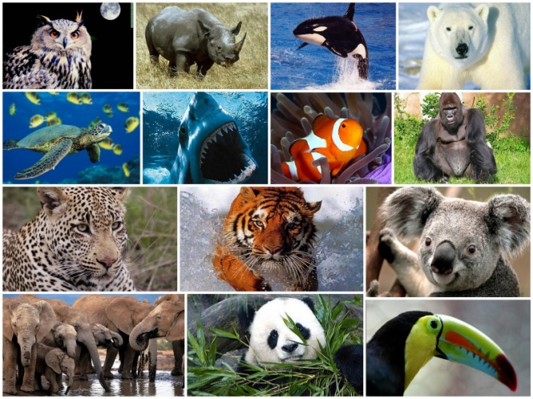
Познавательные задачи для устного счёта 3 класс УМК «Начальная школа 21 века»
Автор: Кудашова С. А.,
учитель начальных классов
МБОУ «Степноозёрская СОШ»
Благовещенского района Алтайского края
Май, 2018 г.

Slide 2
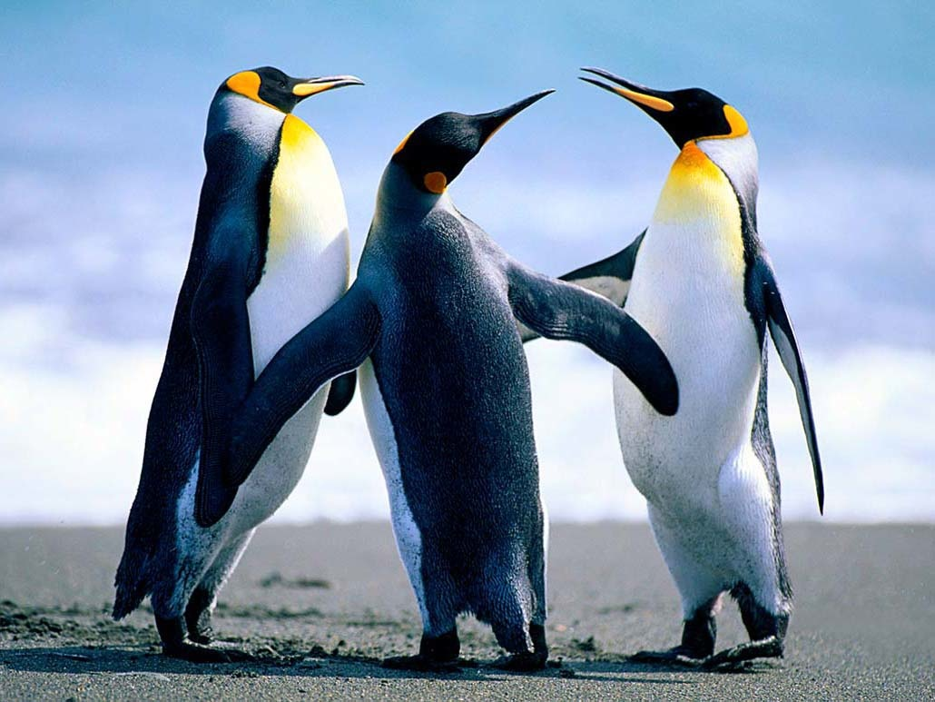
Задача № 1
Императорский пингвин из Антарктиды весит 40 кг. Чему равна масса трёх таких пингвинов?
Ответ: 120 кг.

Slide 3
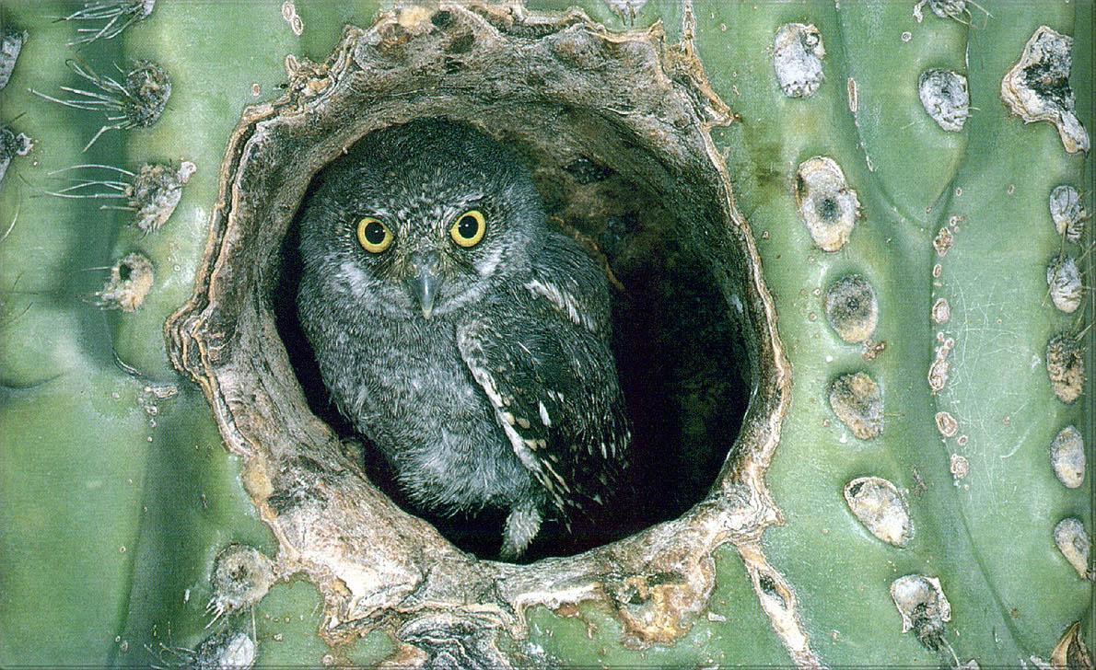
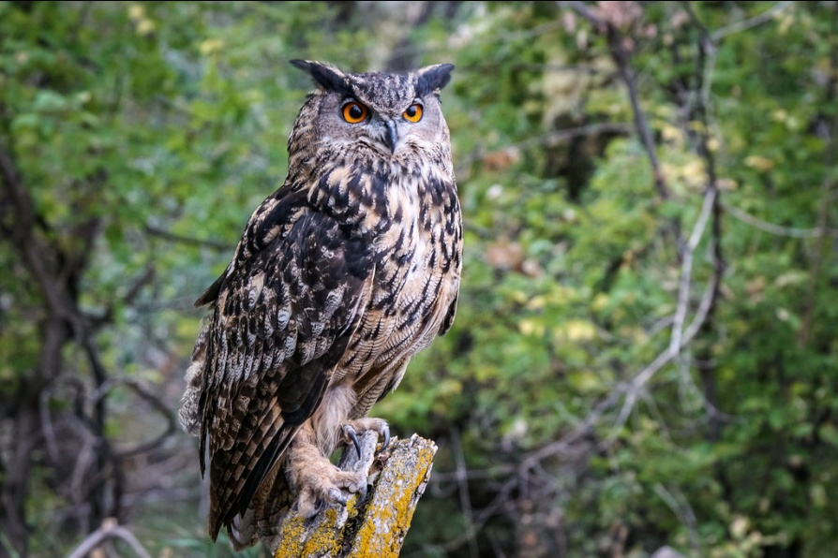
Задача № 2
Рост самой большой совы – филина обыкновенного – 60 см, а самой маленькой совы – кактусового сыча – всего 12 см. На сколько сантиметров рост филина превышает рост сыча?
Ответ: на 48 см.

Slide 4
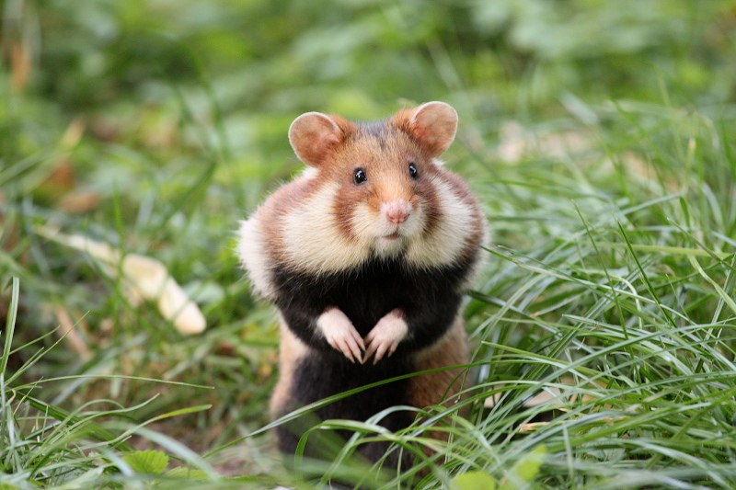
Задача № 3
Масса запасов в кладовых у 8 хомяков достигает 160 кг. Чему равна масса запасов в кладовой у одного хомяка?
Ответ: 20 кг.

Slide 5
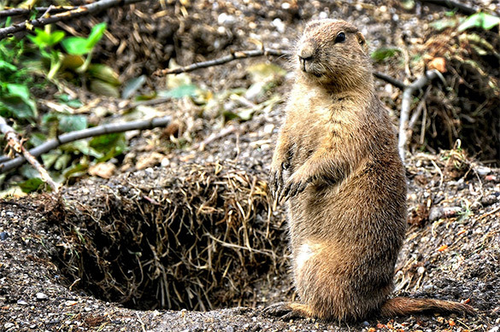
Задача № 4
На Аляске в местах, где климат наиболее суровый, зимняя спячка суслика продолжается девять месяцев. Сколько месяцев в году есть у суслика, чтобы нагулять жир и собрать запасы?
Ответ: 3 месяца.

Slide 6
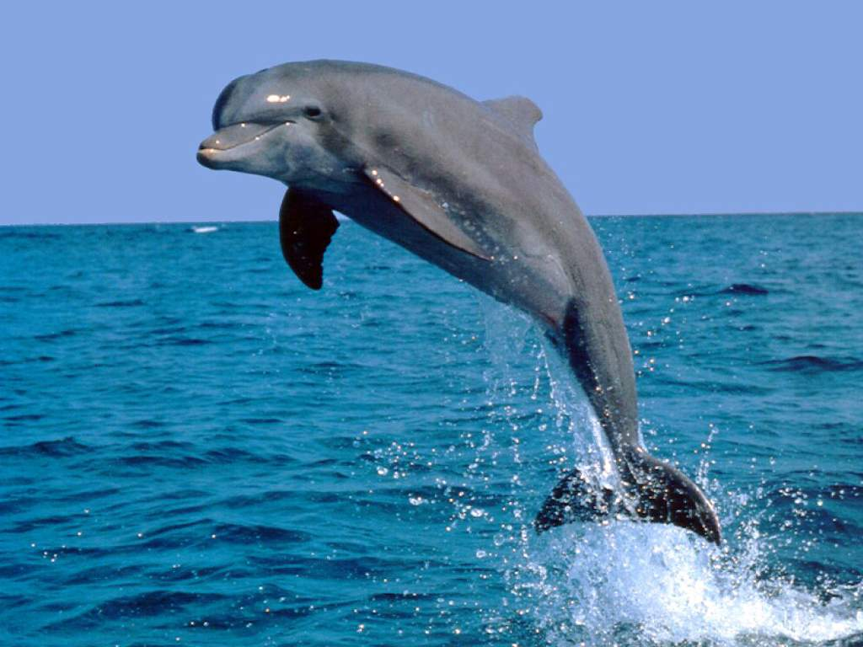
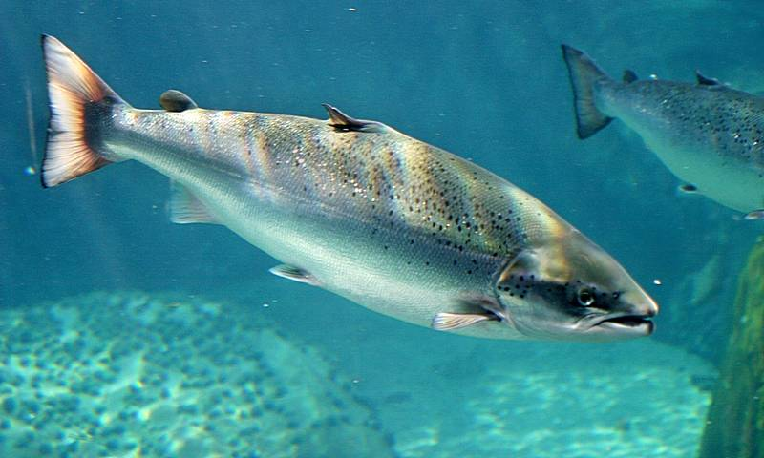
Задача № 5
Обыкновенный дельфин проплывает за час 45 км, а атлантический лосось – на 7 км меньше. Какое расстояние проплывает лосось за час?
Ответ: 38 км.

Slide 7
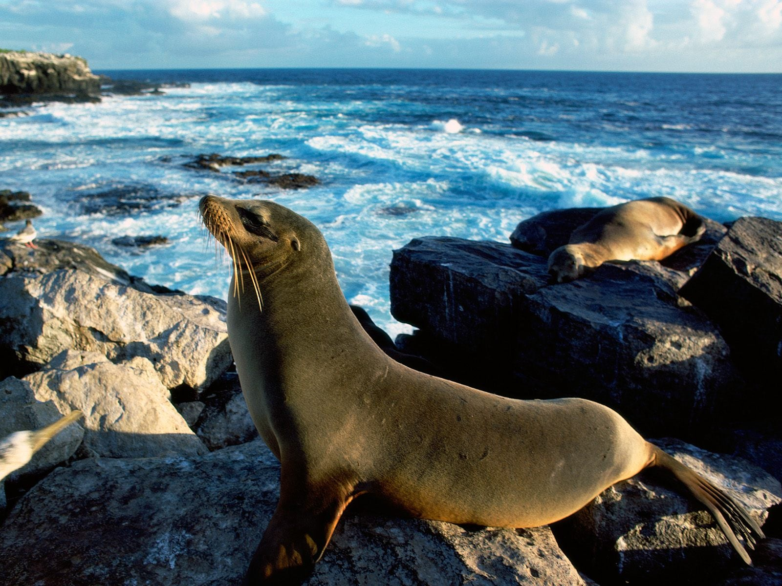
Задача № 6
Морской лев поглощает в сутки 30 кг пищи. Чему равна масса пищи, которая необходима морскому льву в неделю?
Ответ: 210 кг.

Slide 8
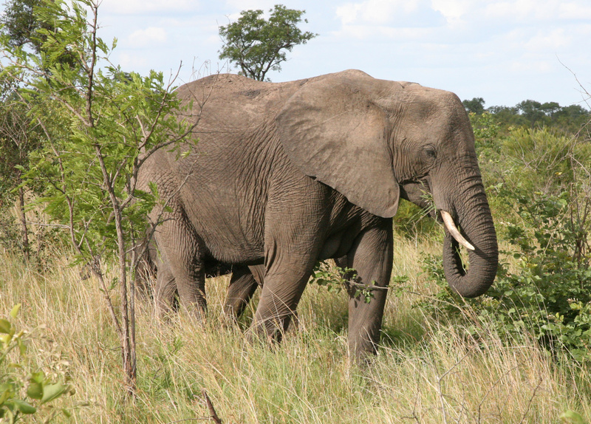
Задача № 7
Африканские слоны съедают 100 кг растений в день. Сколько килограммов растений съедят за день 6 слонов?
Ответ: 600 кг.

Slide 9
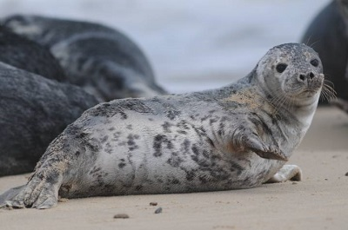
Задача № 8
Серый тюлень (тевяк) способен находиться под водой третью часть часа. Сколько времени пребывает под водой тюлень?
Ответ: 20 минут.

Slide 10
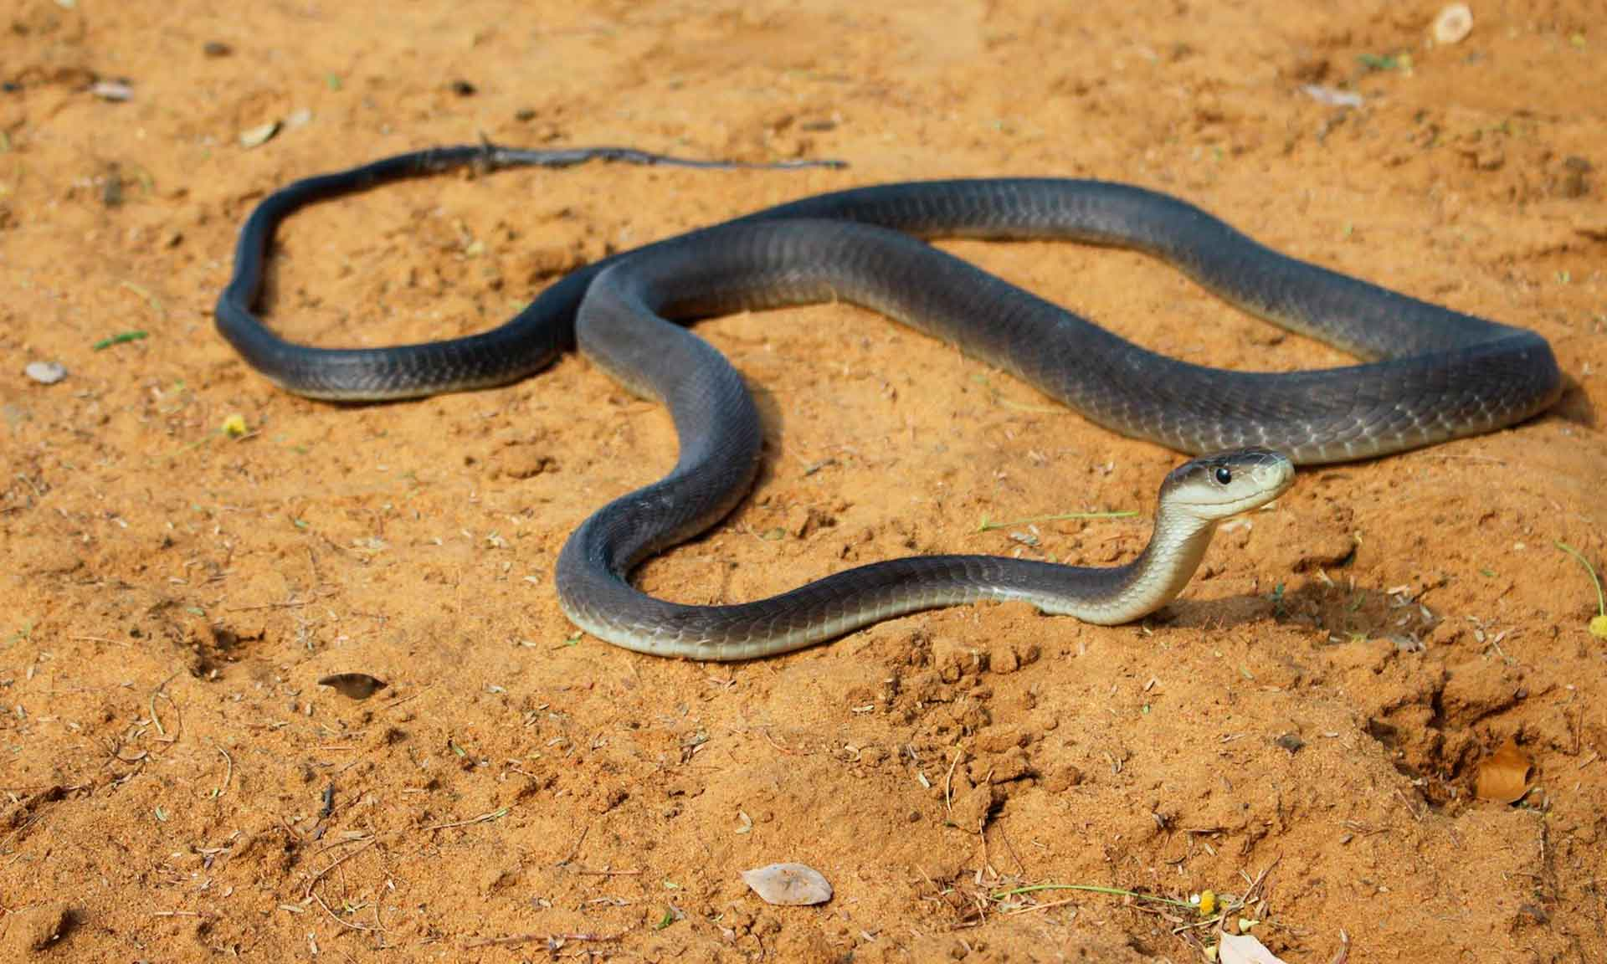
Задача № 9
Путешествуя на большие расстояния, чёрная мамба проползает 11 км за час. Какое расстояние проползёт мамба за 10 часов?
Ответ: 110 км.

Slide 11
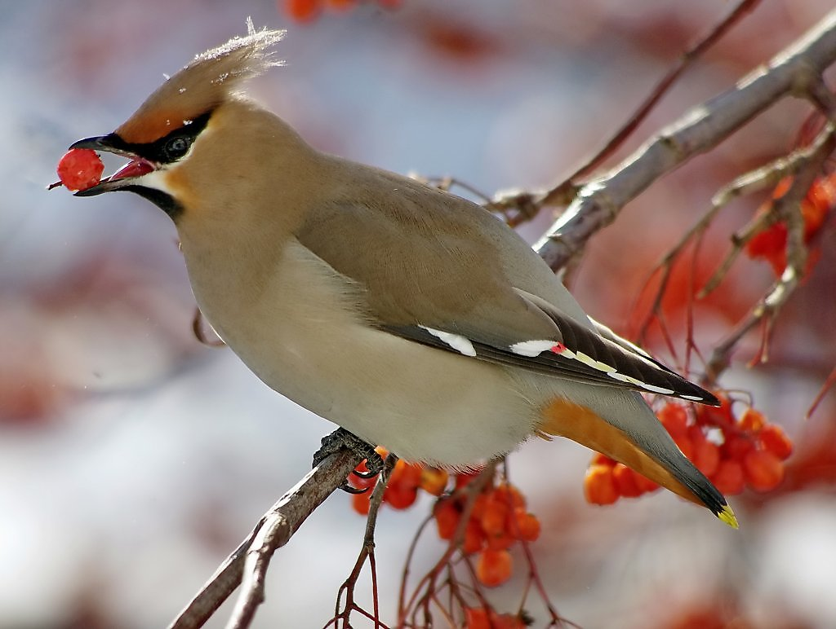
Задача № 10
Масса свиристеля 80 г. За день птица съедает количество ягод втрое превышающее массу тела. Чему равна масса пищи?
Ответ: 240 г .

